Slide 1
人工智能 ——Python入门
20XX
讲课人：程扬名
制作人：程扬名

Slide 2
目录
01
Python编程基础
02
Python编程实践
03
Python编程应用
04
少儿编程教学方法
05
编程思维培养
06
学习资源与推荐

Slide 3
Python编程基础
01

Slide 4

Python编程环境搭建
安装Python
下载并安装Python，确保Python能够正常运行。
安装IDE
安装PyCharm以便编写和运行Python代码。

Slide 5



Python基本语法
Python支持多种数据类型，如整数、浮点数、字符串、列表、字典等，可以通过赋值操作来定义变量
Python提供了多种控制结构，如if-else、for循环、while循环等，用于实现程序的逻辑控制。
Python支持定义函数和模块，函数可以封装一段代码，模块可以封装多个函数和变量，方便重用和维护。
变量和数据类型
控制结构
函数和模块

Slide 6
大家打开电脑我们进行基础语法初练

Slide 7
案例1——变量：整型、浮点型、字符串
# 输出语句
print("hello world")
# 基本赋值语句
A = 11
B = 11.123
C = "string"
print(A,B,C)
# 注意符号，全是英文
练习：
将A赋值为1，B赋值为”string”
然后将A与B的值互换后，使用print()输出

Slide 8
案例2——列表
A = [1,2,"string"]
print(A[0])
print(A[1])
print(A[2])
print(A[:])
练习：
尝试输出A[3],看看会发生什么

Slide 9
案例3——列表
A = [1,2,3]
print(len(A))
print(1 in A)
B = [4,5,6]
print(A+B)
A = A*3
print(A)
练习：
A = [1,2,3] ,B = [3,2,1]，将A与B合成C，在使C中每个元素重复5次。输出C的长度、并且输出C中的值。

Slide 10
案例4——if
a = 1
if a == 1:
print("a等于1")
elif a == 2:
print("a等于2")
else:
print("a不等于1也不等于2")
练习：
A = [1,2,3] ,B = [3,2,1]，将A与B合成C，在使C中每个元素重复5次。输出C的长度、并且输出C中的值。

Slide 11
Python编程实践
02

Slide 12
变量与数据类型
整数、浮点数、字符串、
A = 100，B = 100.1 , C = "string"
列表、元组、字典、集合
Python数据类型
on数据类型包括整数、浮点数、字符串、列表、元组、字典、集合等。
Python数据类型转换
Python数据类型之间可以相互转换，例如将字符串转换为整数，将浮点数转换为字符串等。

Slide 13
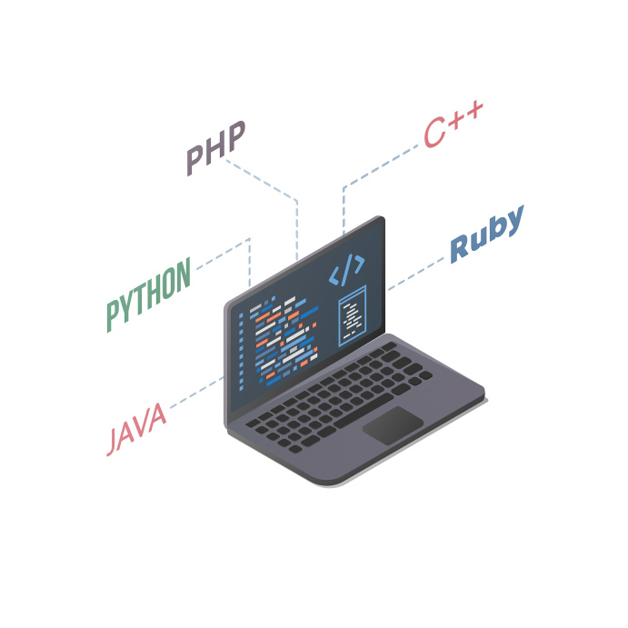
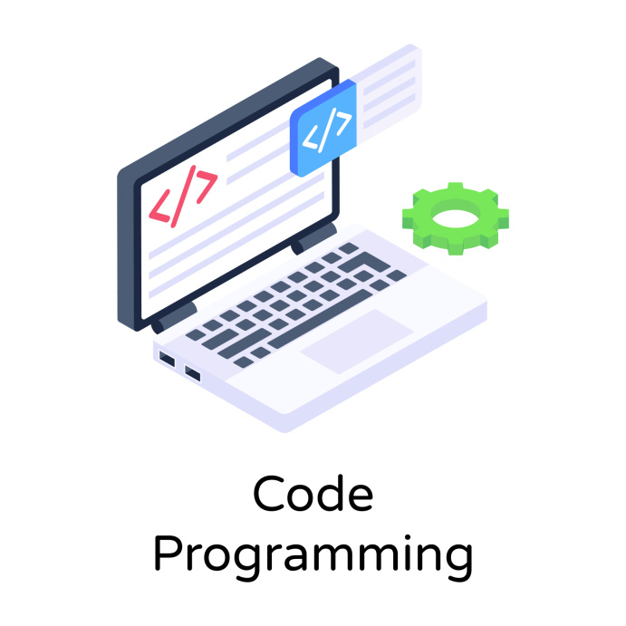
条件语句与循环结构
条件语句
循环结构
在Python中，条件语句用于根据不同的条件执行不同的代码块。例如，if语句和else语句。
在Python中，循环结构用于重复执行一段代码，直到满足某个条件。例如，for循环和while循环。

Slide 14
条件语句与循环结构
01
02
条件语句
循环结构
在Python中，条件语句用于根据不同的条件执行不同的代码块。例如，if语句和else语句。
在Python中，循环结构用于重复执行一段代码，直到满足某个条件。例如，for循环和while循环。

Slide 15
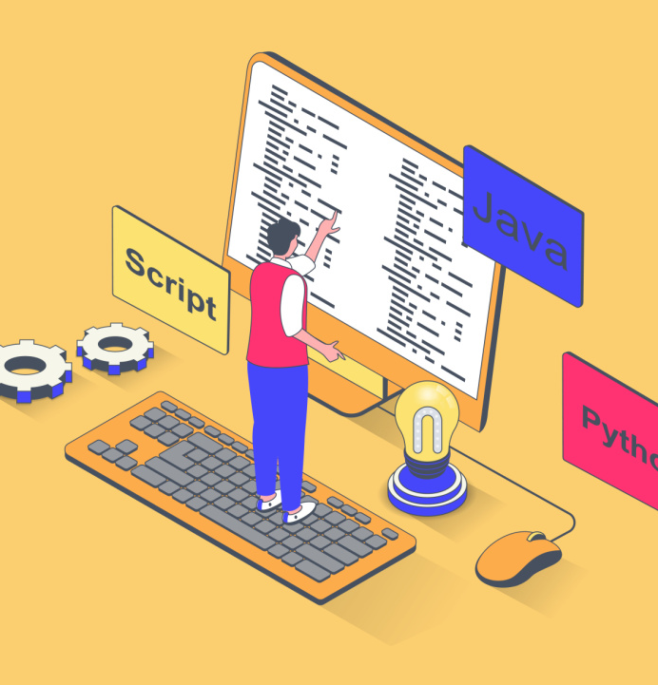


函数与模块
01
02
03
定义函数
调用函数
模块
在Python中，函数是一种可以重复使用的代码块，用于执行特定的任务。
在Python中，调用函数只需要使用函数名和参数即可。
在Python中，模块是一种组织代码的方式，可以将相关的函数和变量放在一个模块中。

Slide 16
Python编程应用
03

Slide 17

使用turtle库
turtle库是Python中用于绘制图形和动画的常用库，通过控制海龟的移动和绘制，可以创建出各种有趣的图形和动画。

Slide 18

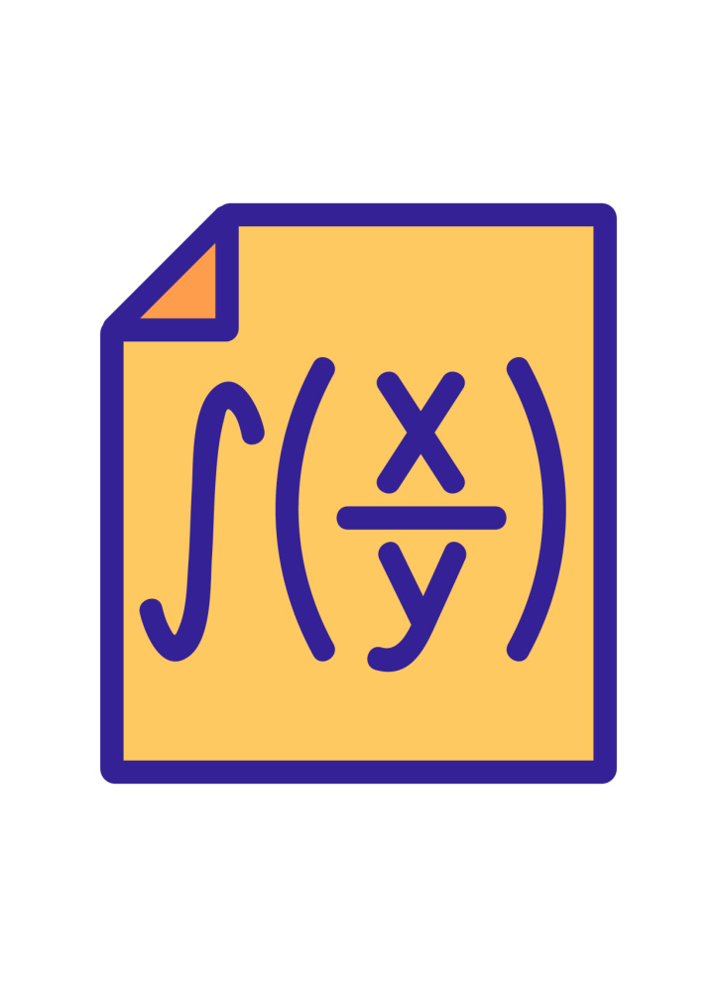
编程综合案例
打印9*9乘法表
递归操作
单击此处输入您的项正文，文字是您思想的提炼，请尽量言简意赅的阐述观点，单击此处输入项正文
Python也提供了多种方法写入文本文件，如write()函数，可以将数据写入到文本文件中。

Slide 19
学习资源与推荐
06

Slide 20
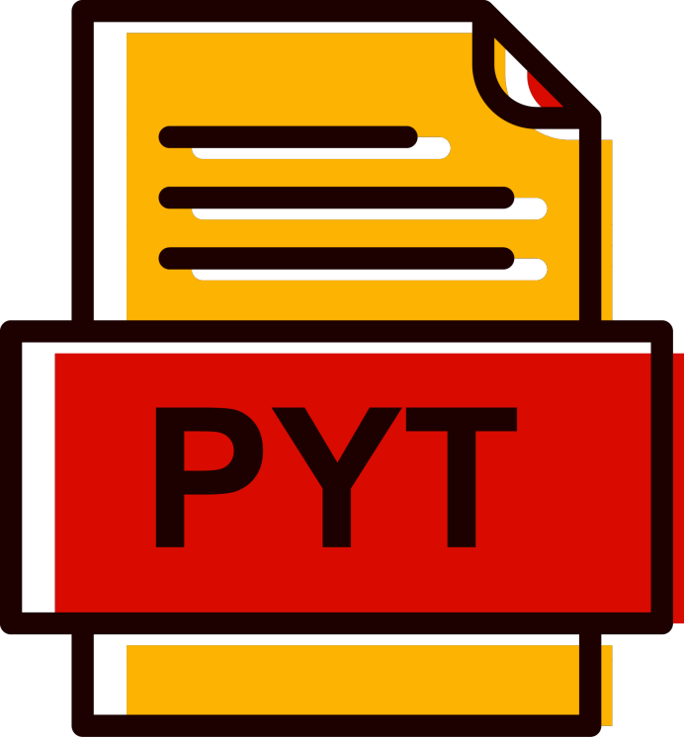

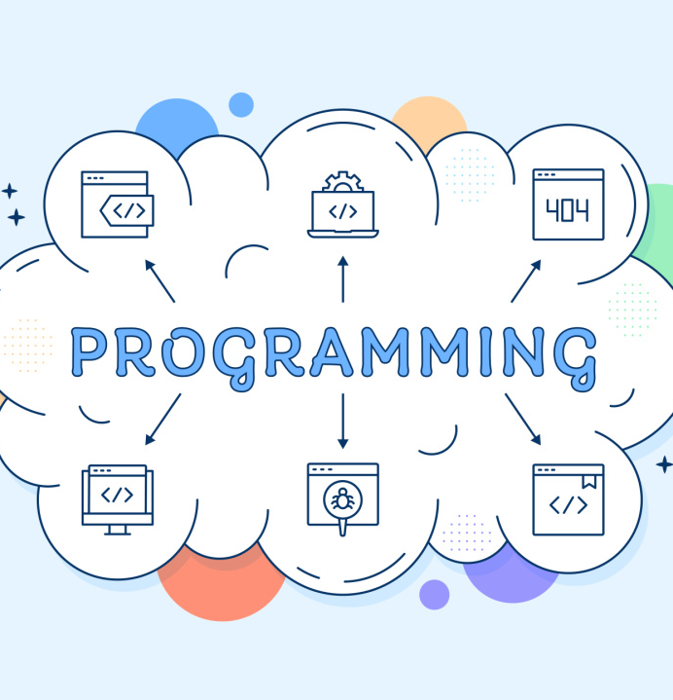
优质教材与课程
01
02
03
Python入门教材
在线课程推荐
编程实践项目
推荐《Python编程：从入门到实践》，该书由Eric Matthes编写，适合初学者学习。
推荐Coursera上的Python入门课程，由密歇根大学提供，课程内容丰富，适合初学者学习。
推荐Codecademy上的Python项目，通过实践项目，可以巩固所学知识，提高编程能力。

Slide 21
在线学习平台
Codecademy是一个在线编程学习平台，提供Python等多种编程语言的学习课程，适合初学者。
edX是一个由哈佛大学和麻省理工学院共同创立的在线学习平台，提供Python编程等课程。
Codecademy
edX
Coursera
Coursera是一个提供各种在线课程的平台，包括Python编程课程，由世界知名大学提供。

Slide 22
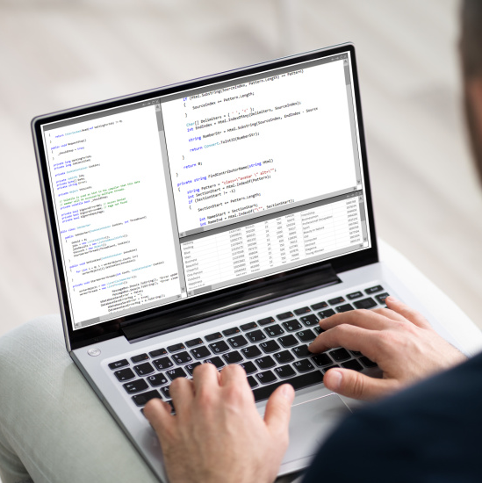


编程社区与论坛
Stack Overflow
GitHub
Reddit
Stack Overflow是一个全球性的编程社区，用户可以在这里提问、回答和讨论编程问题。
GitHub是一个代码托管平台，用户可以在这里找到各种开源项目和代码示例，学习他人的编程技巧。
Reddit是一个内容分享平台，用户可以在这里找到各种编程相关的讨论和资源分享。

Slide 23
谢谢
汇报人：WPS

Slide 24
列表基础
PART ONE

Slide 25
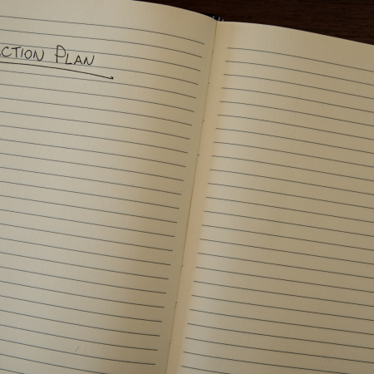
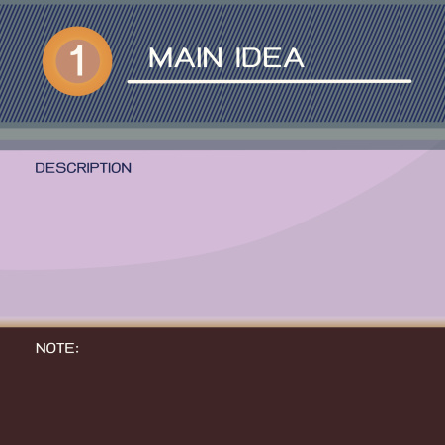

列表的创建
创建空列表
使用[]来创建一个空列表，如my_list = []。
01
创建包含元素的列表
使用[]来创建一个包含元素的列表，如my_list = [1, 2, 3]。
创建嵌套列表
02
使用[]来创建一个嵌套列表，如my_list = [[1, 2, 3], [4, 5, 6]]。
03

Slide 26
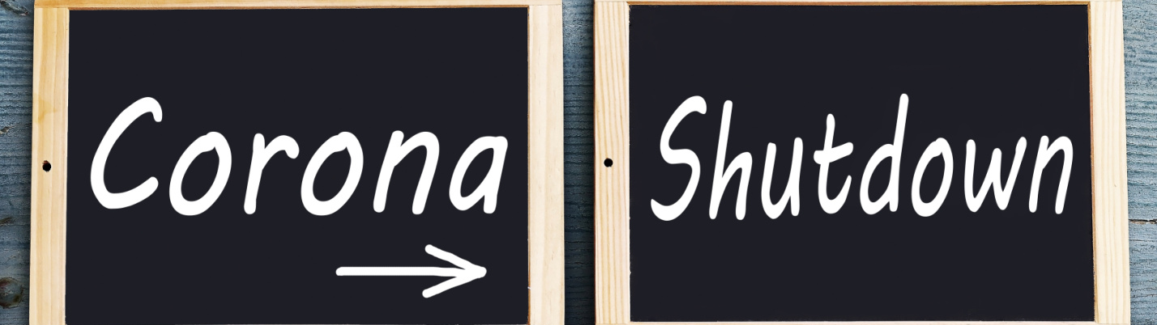
列表的索引
索引的概念
索引的使用
索引的注意事项
索引是列表中元素的位置，可以通过索引来访问和修改列表中的元素。
可以通过索引访问列表中的元素，如list[0]表示访问列表中的第一个元素。
索引从0开始，即第一个元素的索引为0，第二个元素的索引为1，以此类推。

Slide 27
列表操作
PART TWO

Slide 28
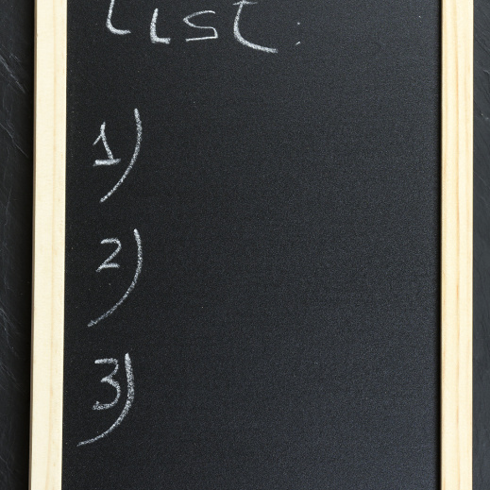

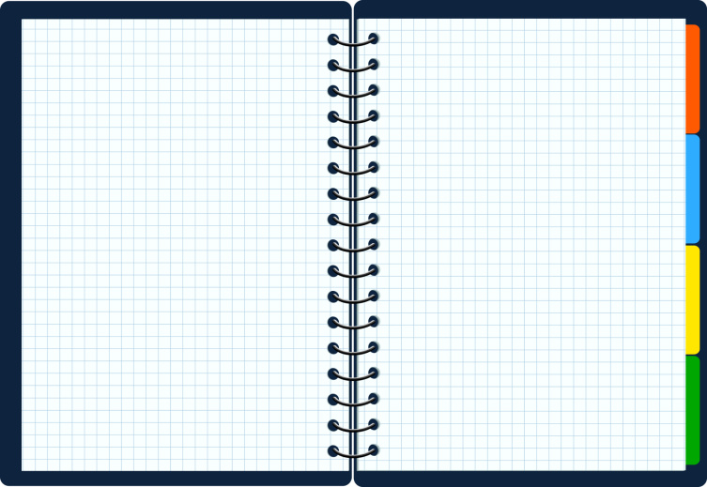
列表的修改
插入元素
删除元素
修改元素
在指定位置插入元素，如使用insert()方法在列表中插入元素。
根据索引或值删除元素，如使用del语句或remove()方法删除元素。
根据索引修改元素，如使用索引直接赋值来修改元素。

Slide 29

列表的添加
使用append()方法可以在列表的末尾添加一个元素。例如：list.append(element)
append()方法
使用insert()方法可以在列表的指定位置添加一个元素。例如：list.insert(index, element)
insert()方法
使用extend()方法可以将另一个列表的元素添加到当前列表的末尾。例如：list.extend(other_list)
extend()方法

Slide 30


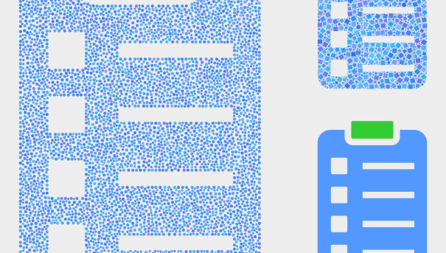
列表的删除
删除指定元素
删除指定索引的元素
清空整个列表
使用remove()函数，根据元素的值删除列表中的指定元素。
使用del语句，根据元素的索引删除列表中的指定元素。
使用clear()函数，清空整个列表中的所有元素。

Slide 31
列表方法
PART THREE

